Slide 1


Портфоліо вчителя математики та фізики Савіцької
Людмили Василівни

Slide 2
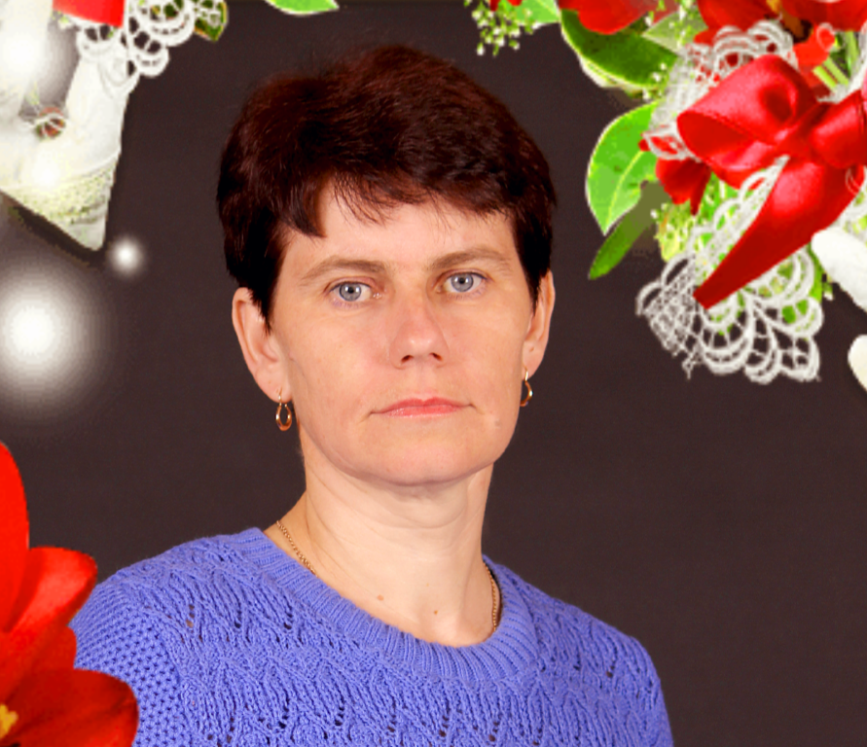
Будемо знайомі
Життєве кредо:
“Переконана, доброта
врятує світ”.
Педагогічне кредо :
“Щоб мати право навчати,необхідно постійно навчатися самому. При цьому учневі необхідно віддавати не тільки певну суму знань,але і частинку своєї душі”.

Slide 3


Короткі відомості про вчителя:
У 1996 році закінчила ЖДУ ім.Франка
математично-фізичний факультет за
спеціальністю математика та фізика.
Педагогічний стаж – 29 років.
Категорія - I
У 2020 Н.Р. ПРОХОДИЛА ЧЕРГОВУ АТЕСТАЦІЮ
ПЕДАГОГІЧНИХ ПРАЦІВНИКІВ НА ПІДТВЕРДЖЕННЯ КВАЛІФІКАЦІЙНОЇ КАТЕГОРІЇ
“СПЕЦІАЛІСТ ПЕРШОЇ КАТЕГОРІЇ”.
Девіз педагогічної діяльності: “Навчаючи – учись, навчаючи – твори, у процесі творчості –
навчай!”

Slide 4



Методична проблема над
якою працюю:
Використання інтерактивних методів навчання на уроках математики та фізики

Slide 5






Навчально-виховний процес спрямовую на викорис- тання ефективних педагогічних технологій, таких як:
-технологію особистісно-орієнтованого навчання;
-технології колективно-групового та інтерактивного навчання;
За допомогою вище названих технологій розвиваю пізнавальну активність учнів, їх самостійність, умін- ня здобувати знання, творчо виконувати завдання

Slide 6



Кожна думка важлива. Не бійся висловитися!
Ми всі – партнери! Обговорюємо сказане, а не людину!
Обдумав, сформулював, висловив!
Говори чітко, ясно, красиво!
Вислухав, висловився, вислухав!
Тільки обґрунтовані докази! Вмій погодитися і не погодитися!
Важлива кожна роль.
*

Slide 7
ФОТОКОЛАЖ
2020-2025 рр.

Slide 8
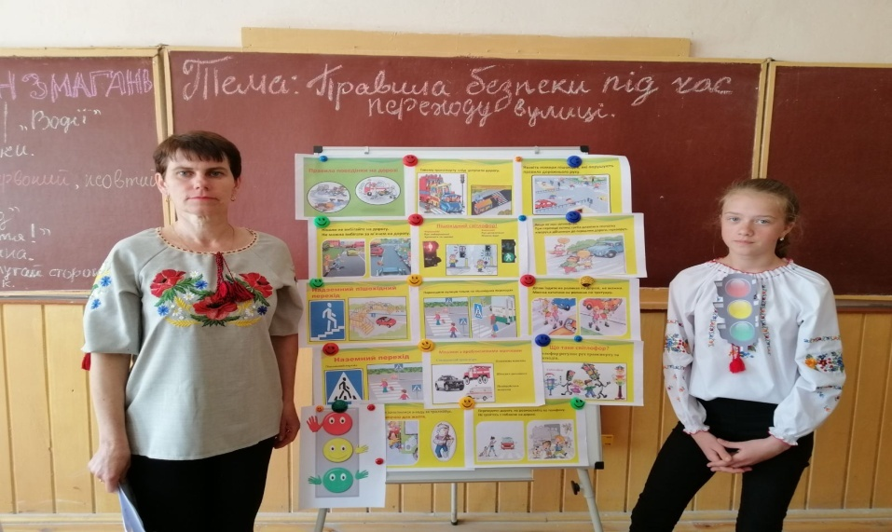
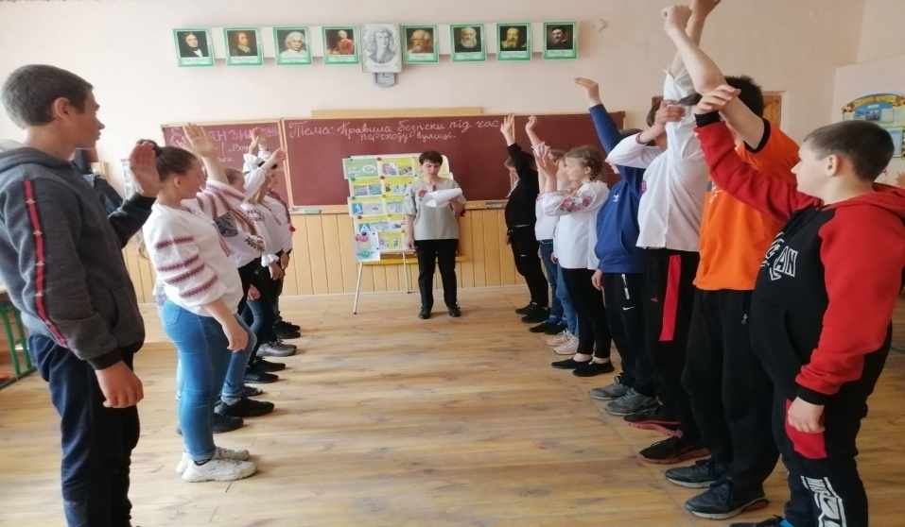
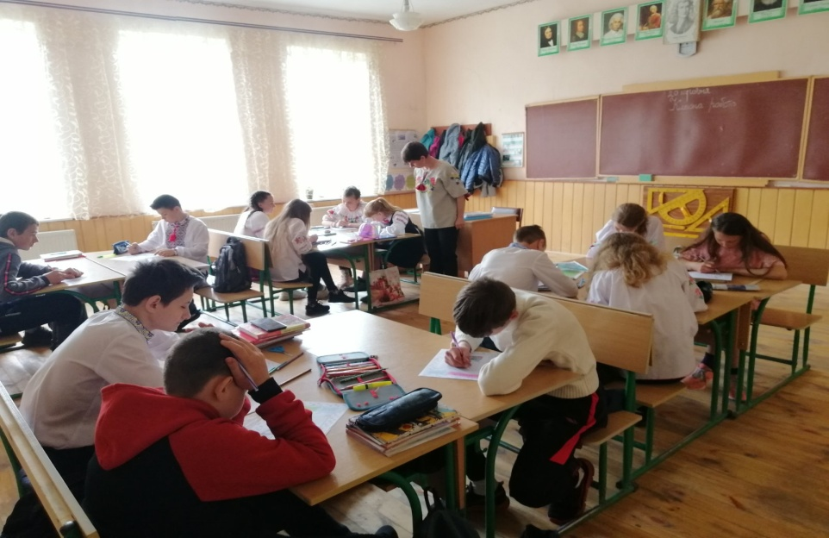
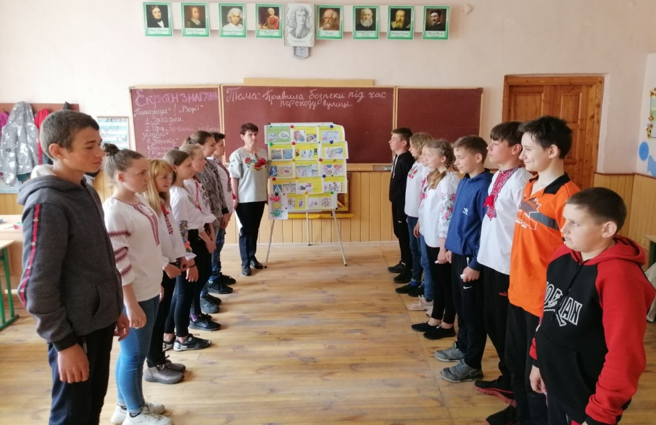
Виховна година “Правила безпеки під час переходу вулиці”

Slide 9



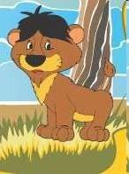
це сходинка до особистого
росту учнів”
“Позаурочна робота –
Учні ліцею беруть участь у Всеукраїнському фізичному конкурсі “Левеня”та Міжнародному математичному конкурсі “Кенгуру”

Slide 10
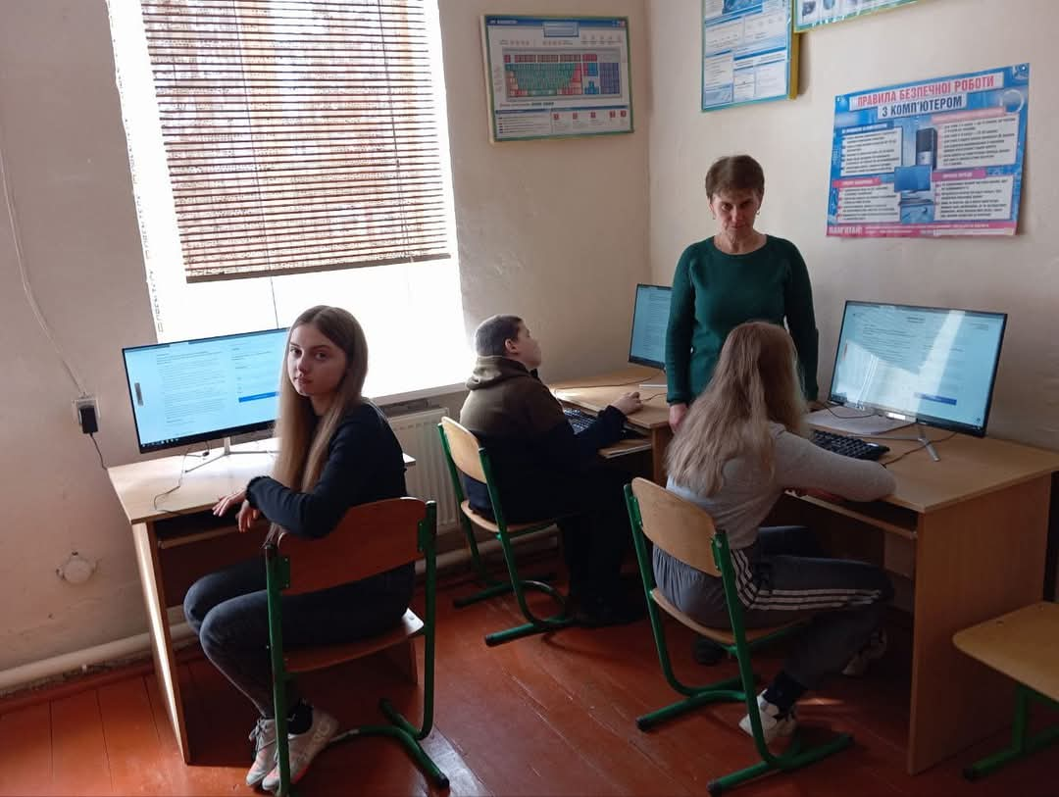
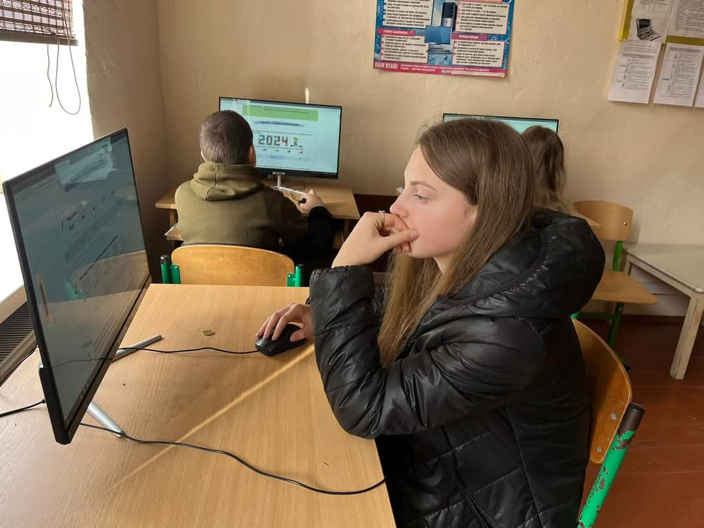
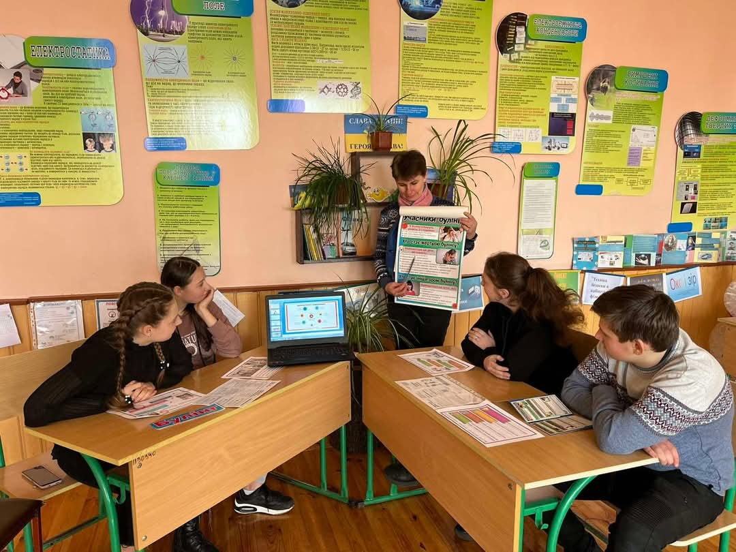
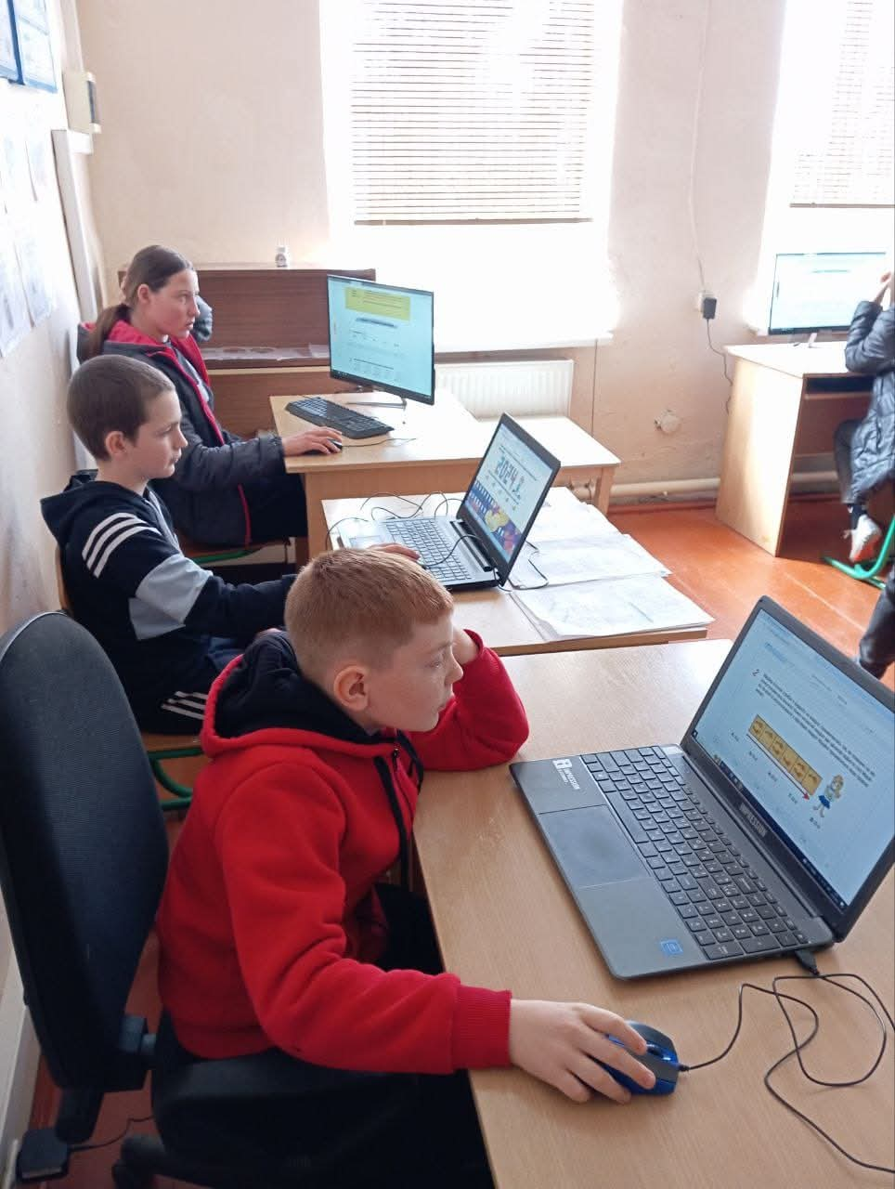
Кенгуру- 2024

Slide 11

Вір у дитину! Без віри в дитину, без довіри до неї вся педагогічна мудрість, усі методи та прийоми навчання і виховання руйнуються,
як будиночки з піску. (Ш.О.Амонашвілі)

Slide 12
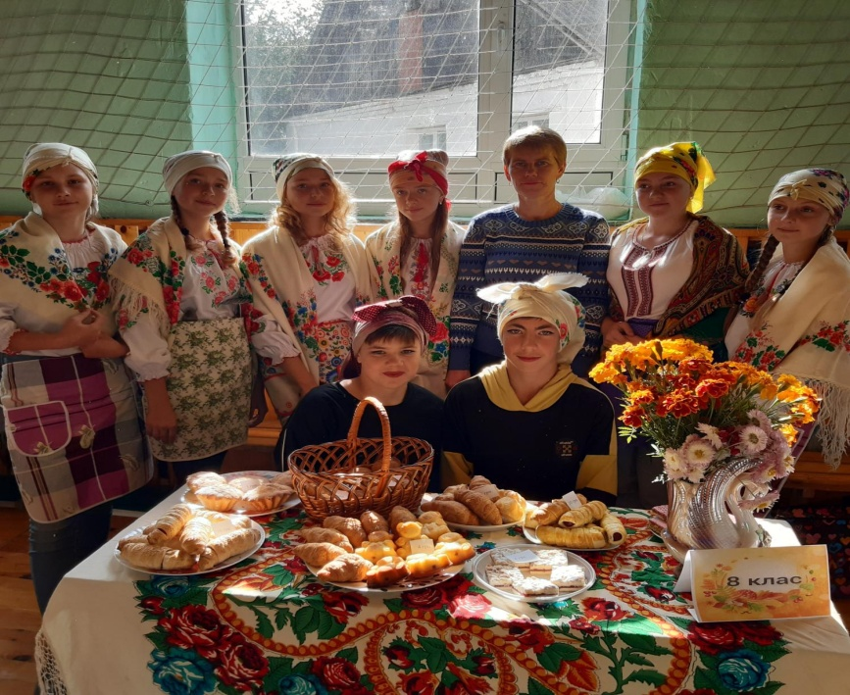
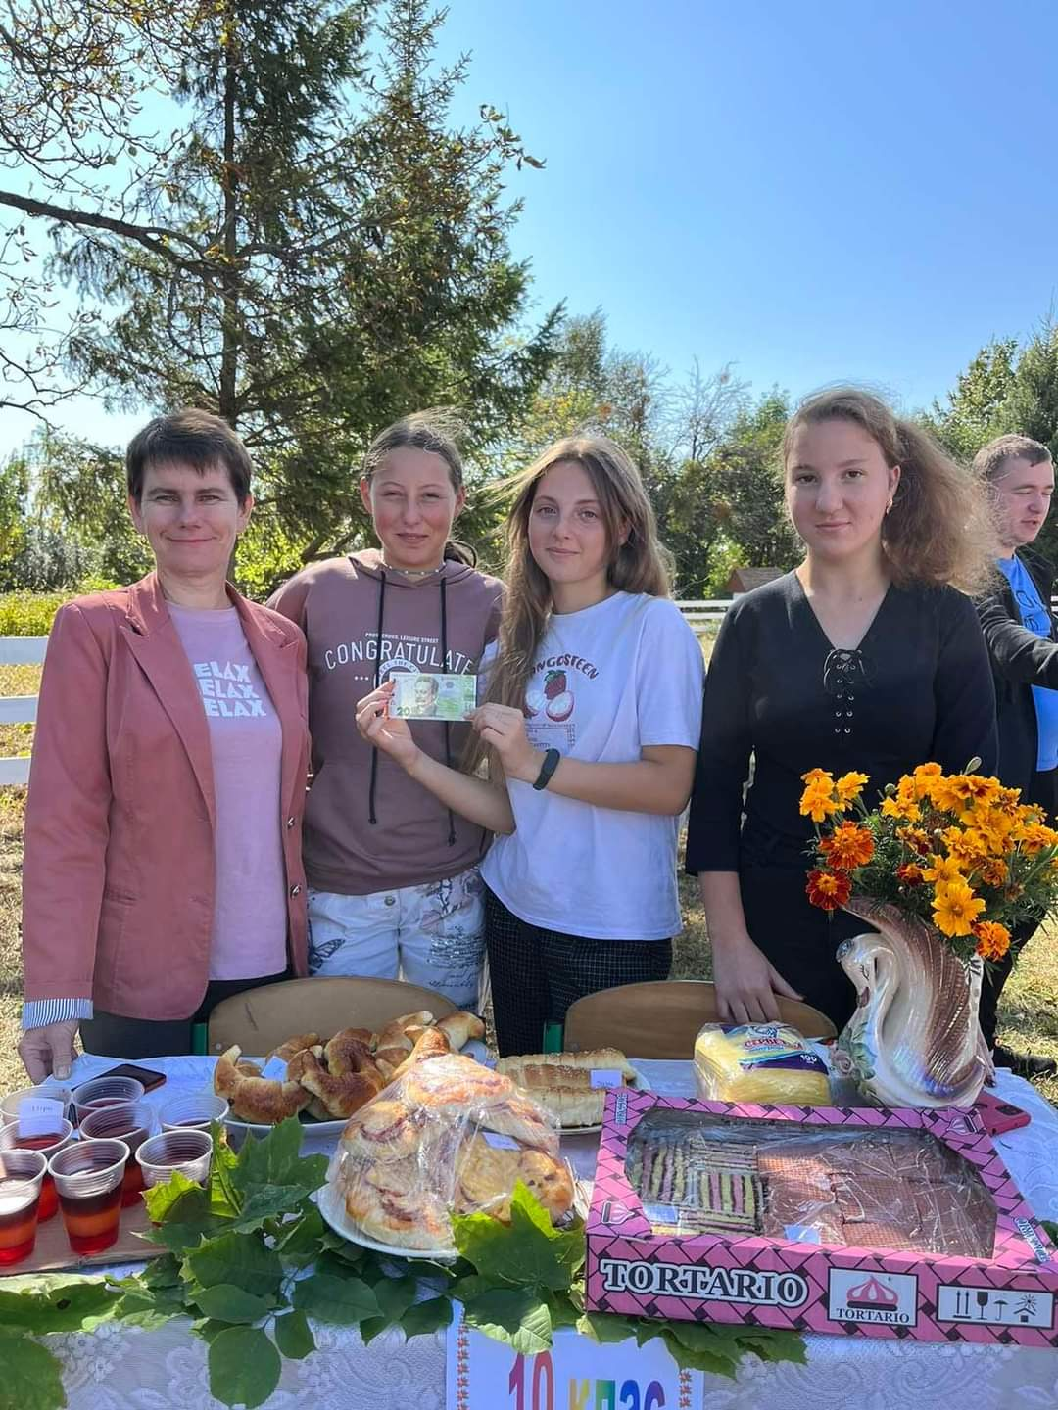
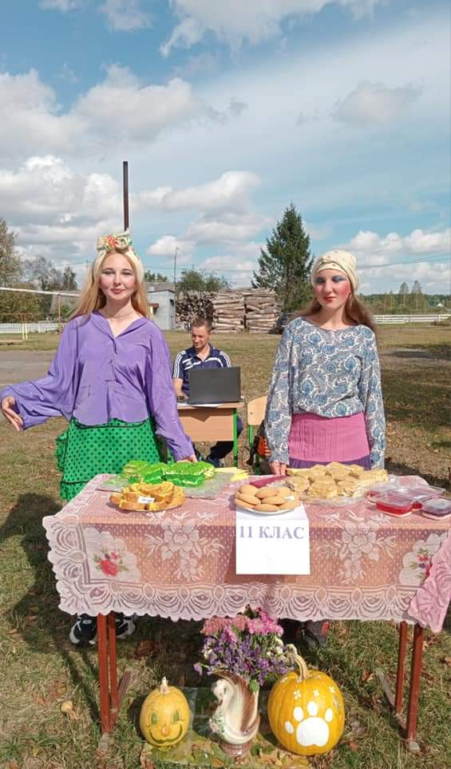
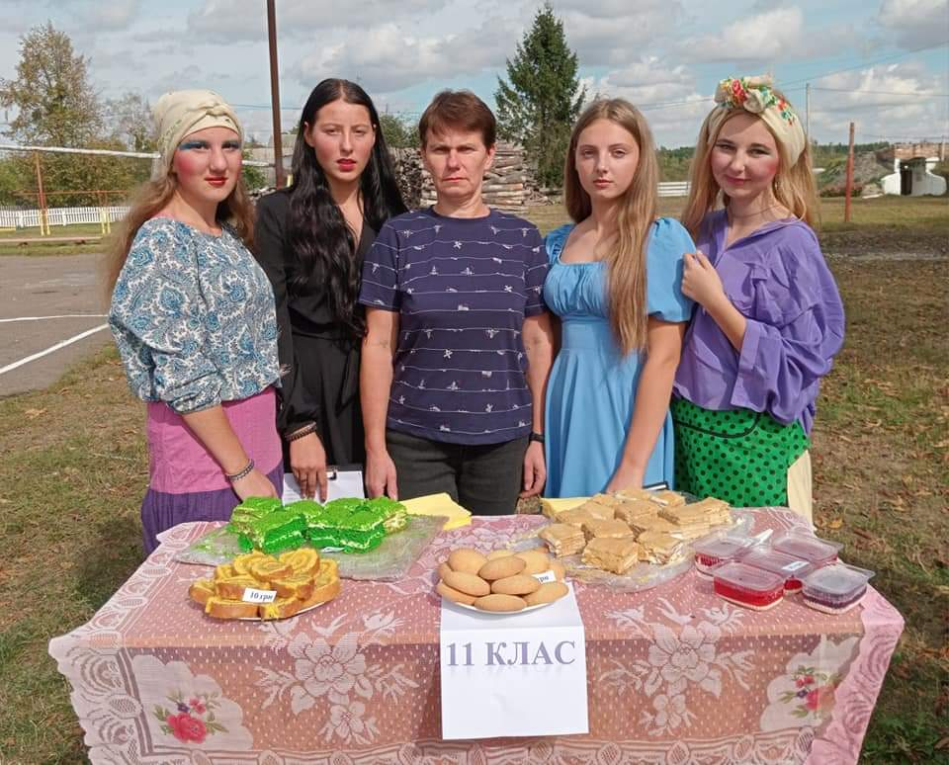
Ярмарок

Slide 13
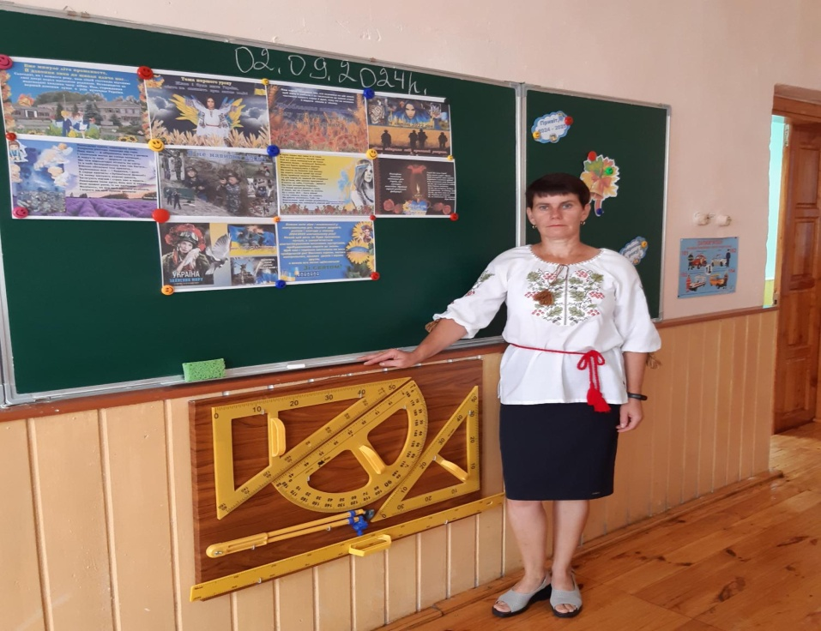
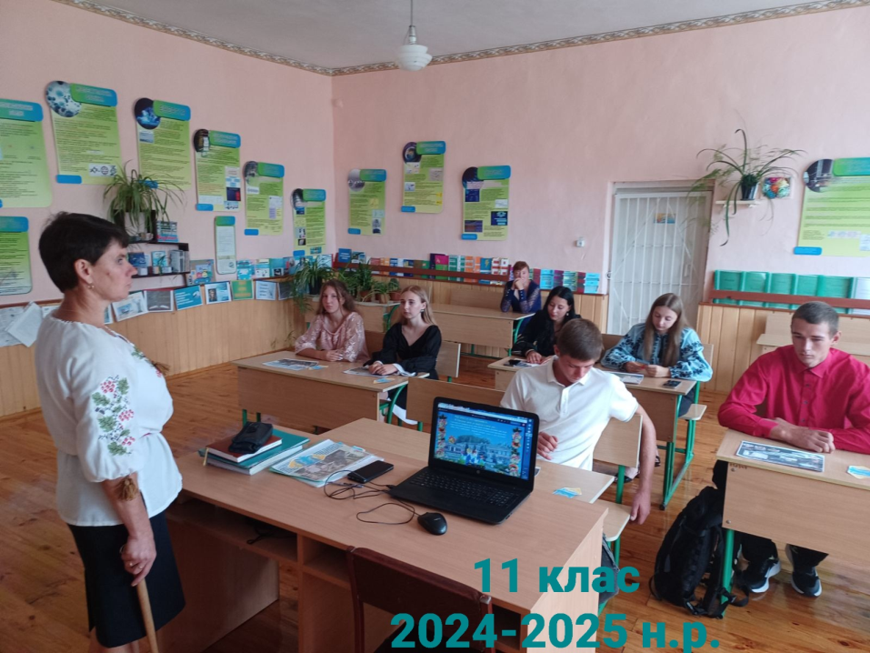
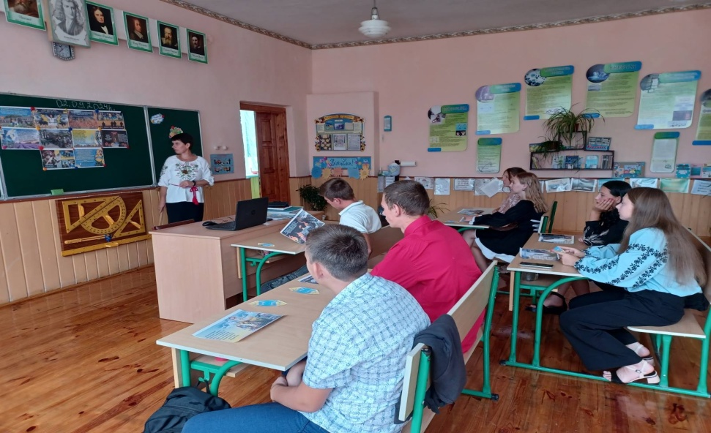
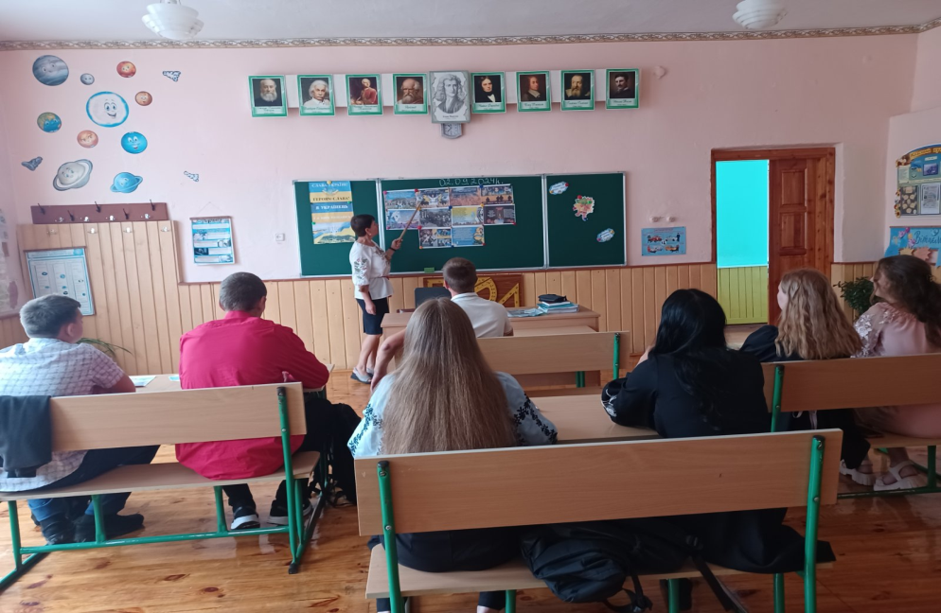
Уроки “Моя Україна, єдина і вільна”

Slide 14
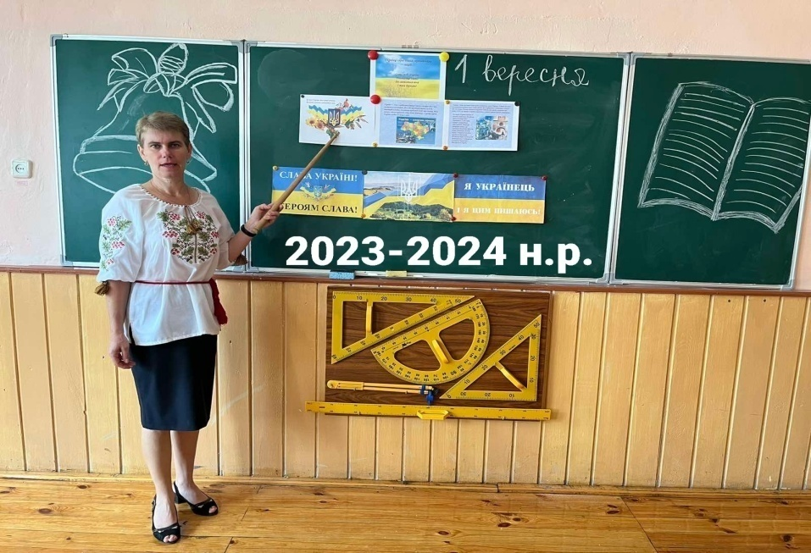
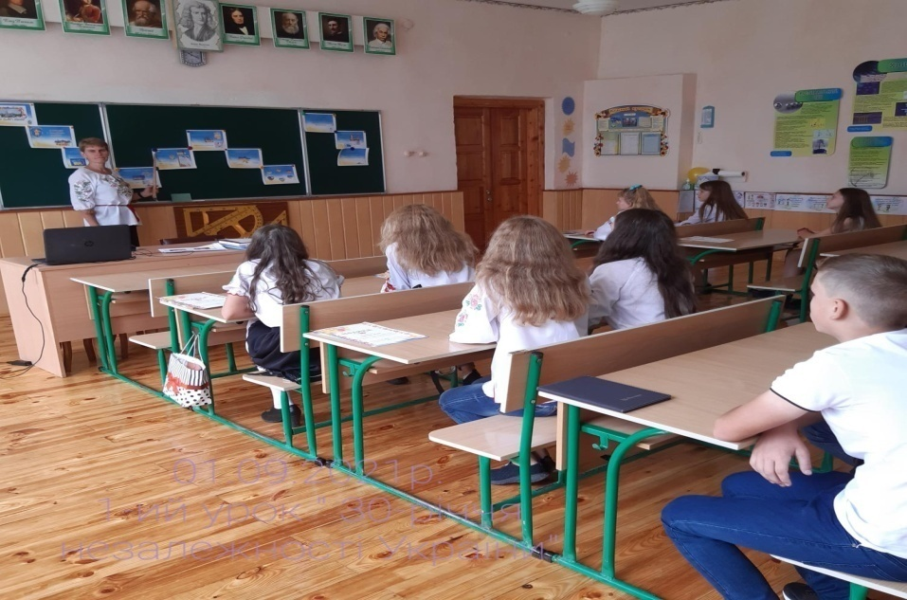
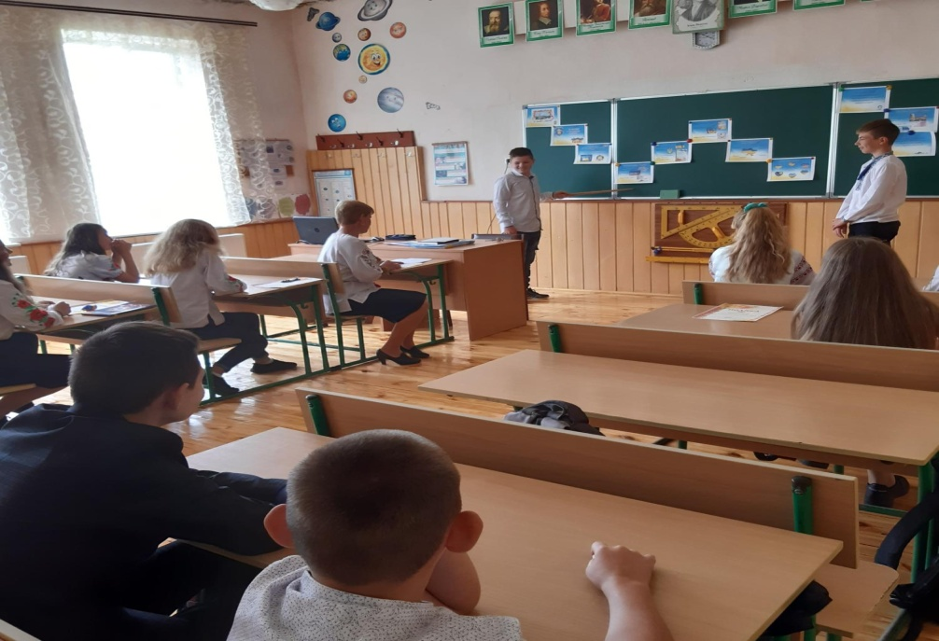
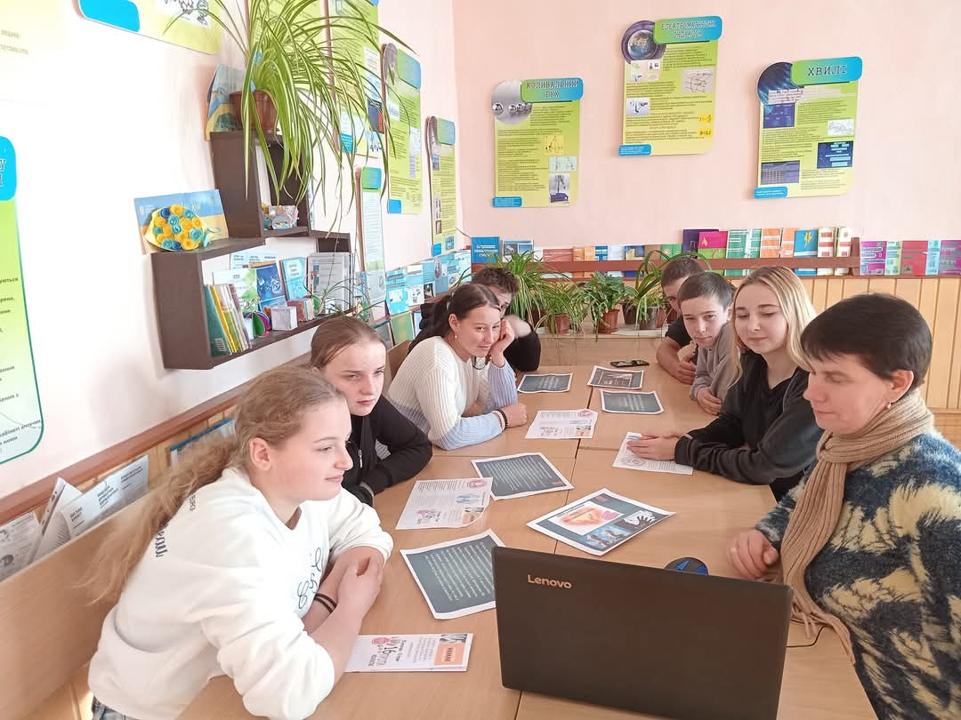

Slide 15
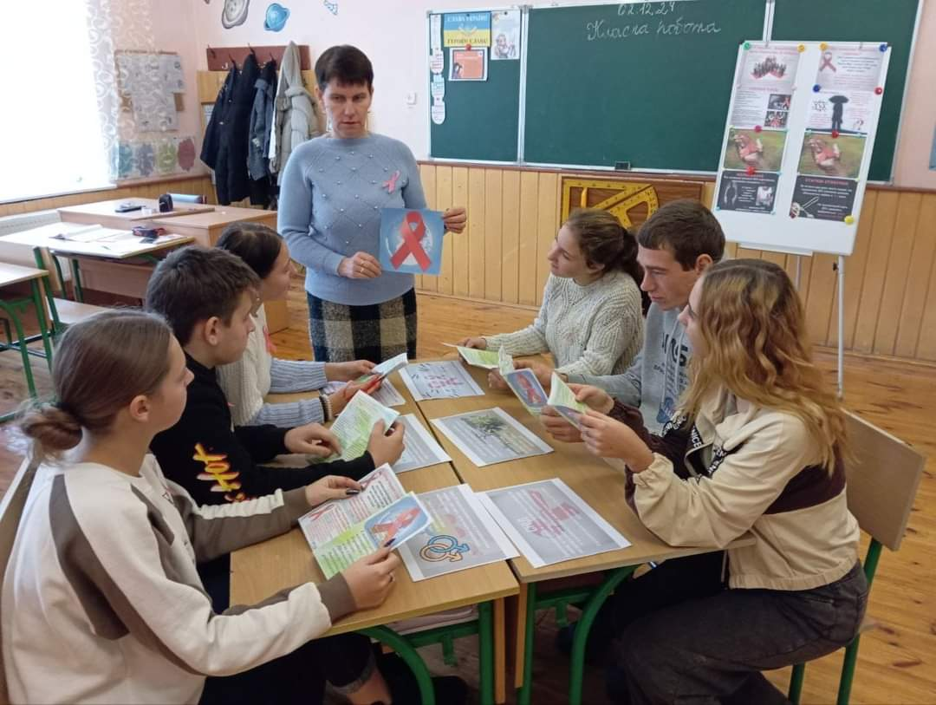
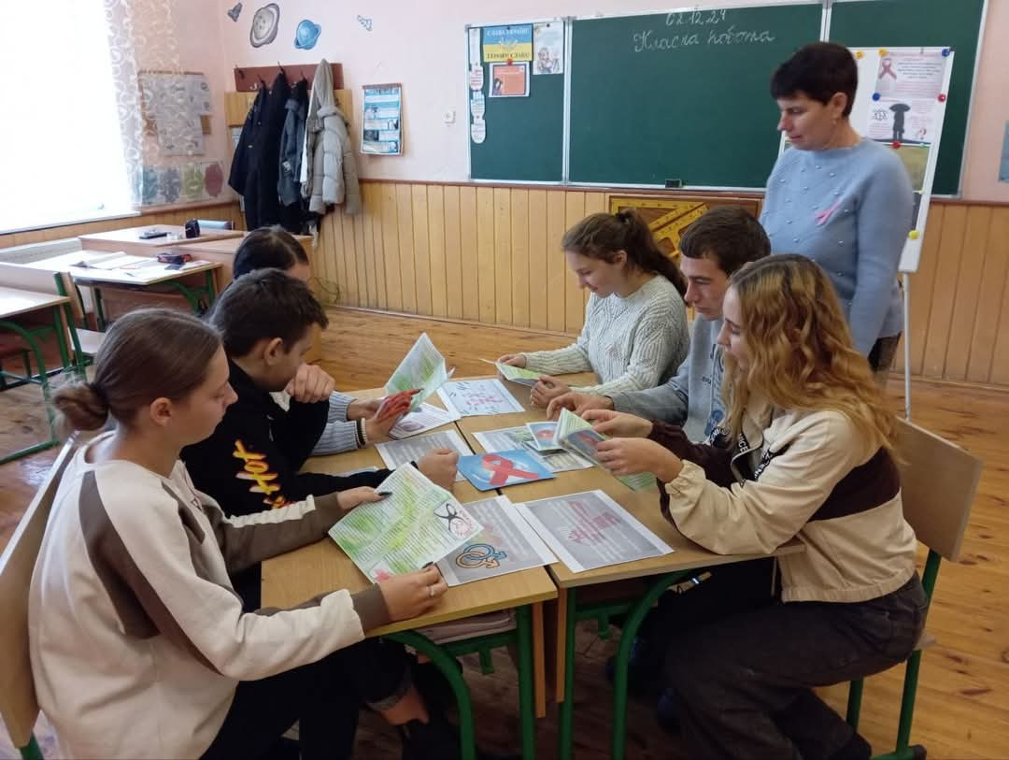
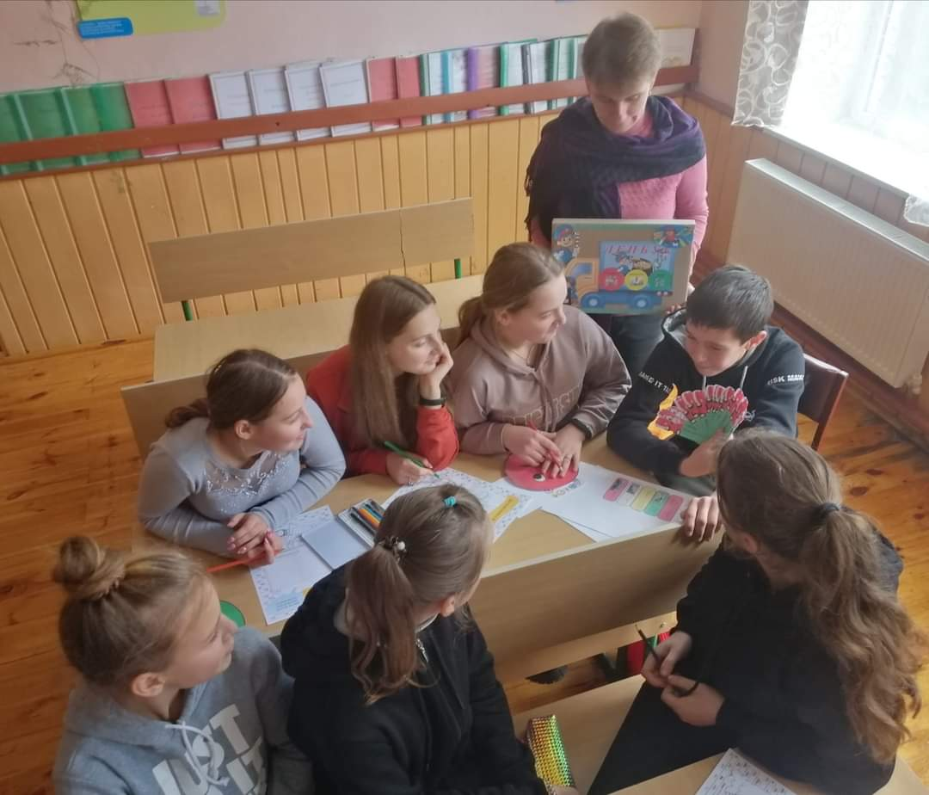
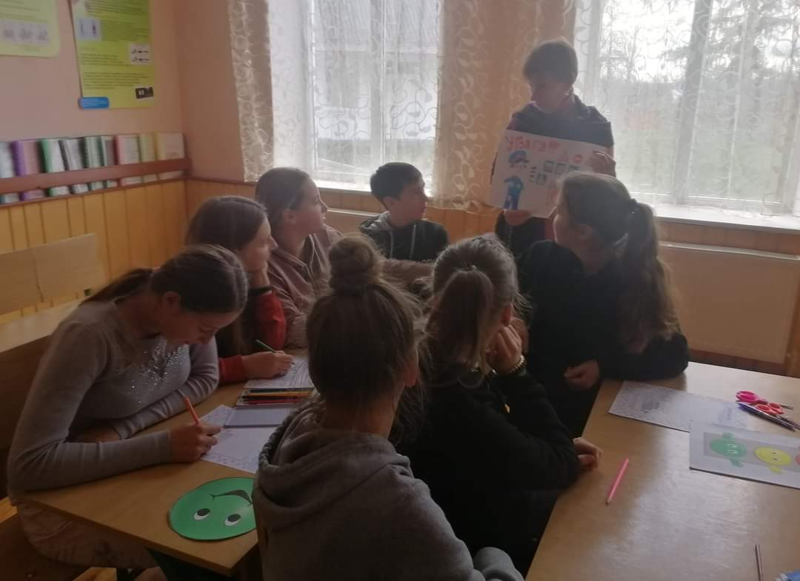
Виховні години

Slide 16
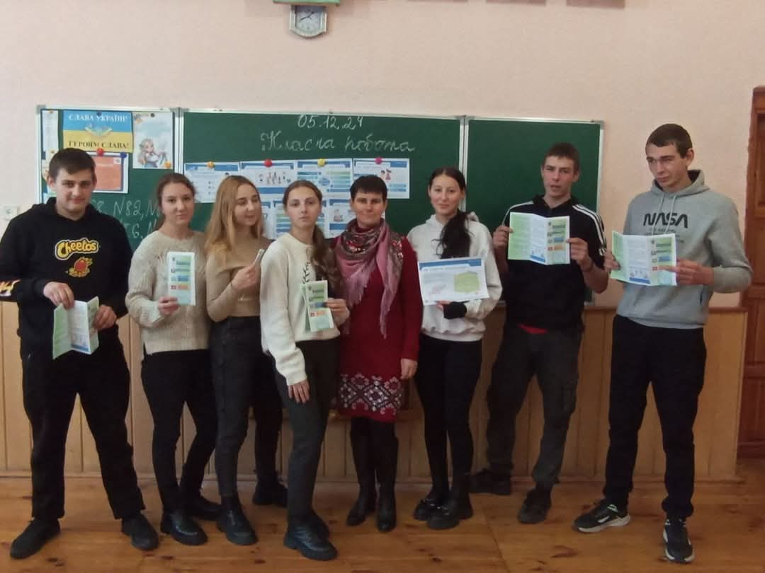
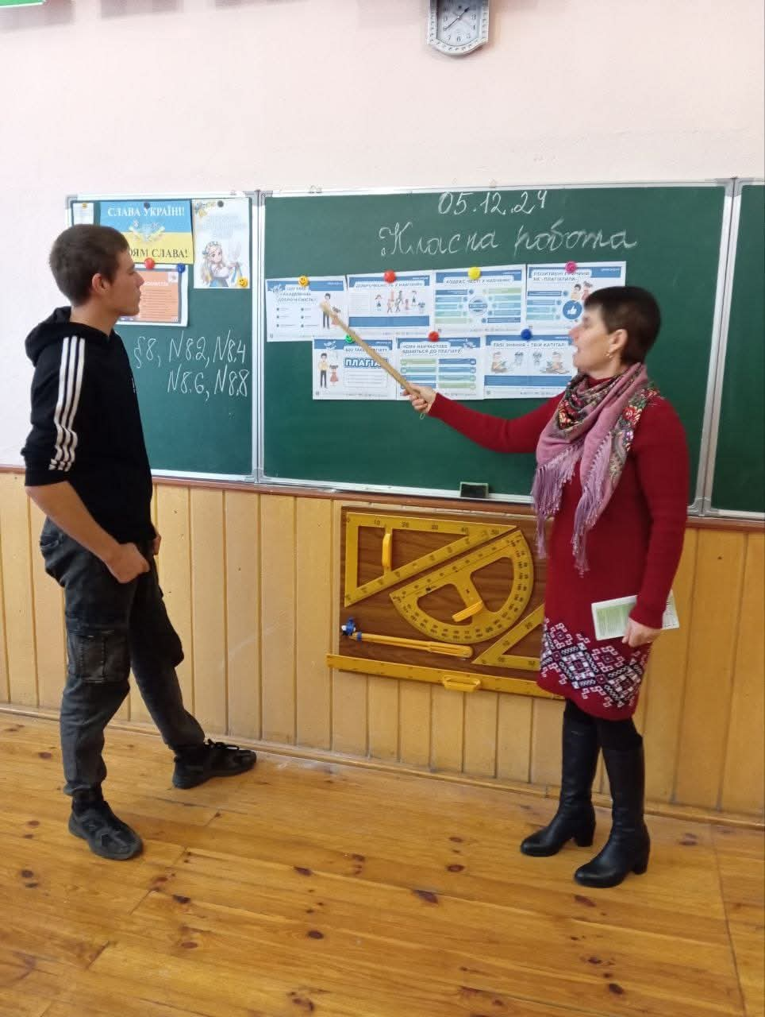
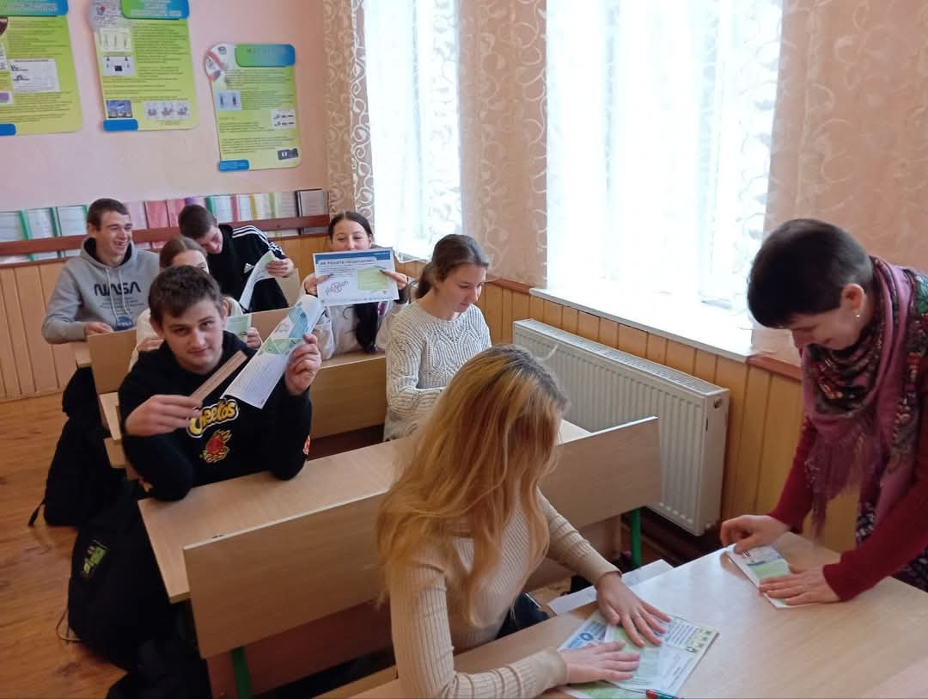

Slide 17
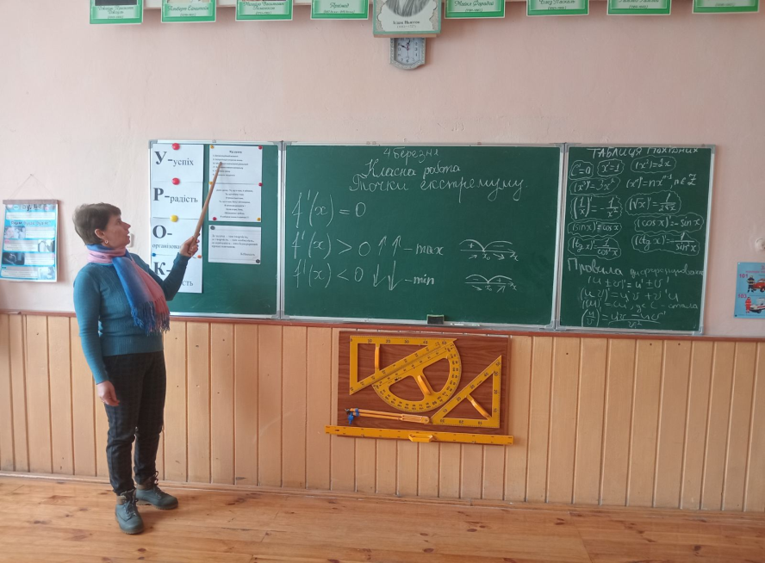
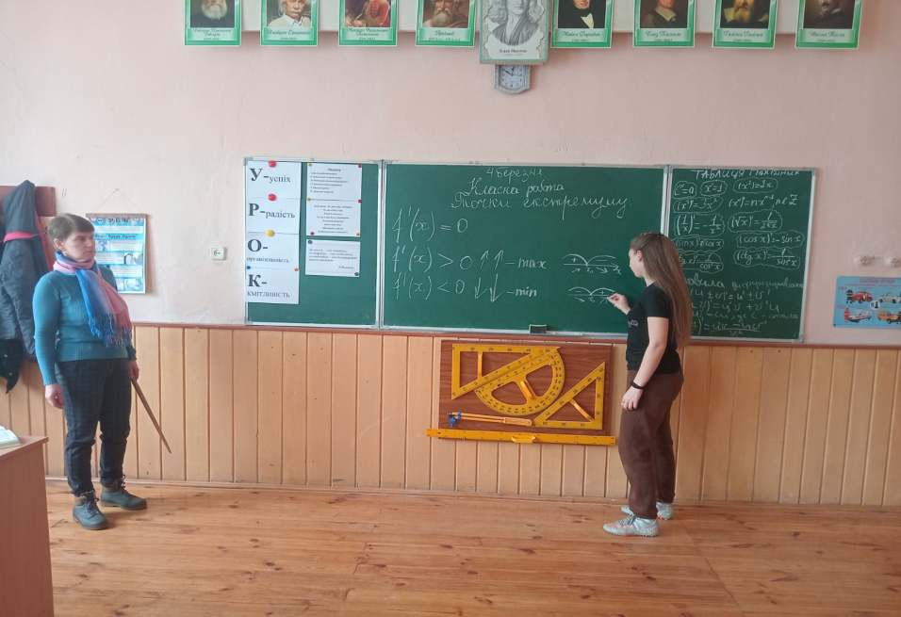
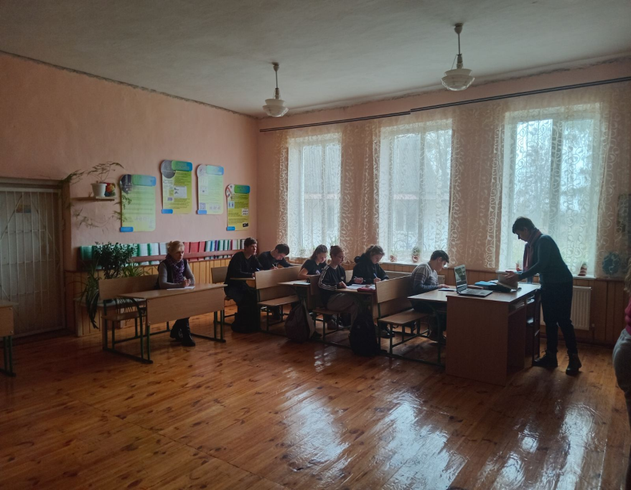
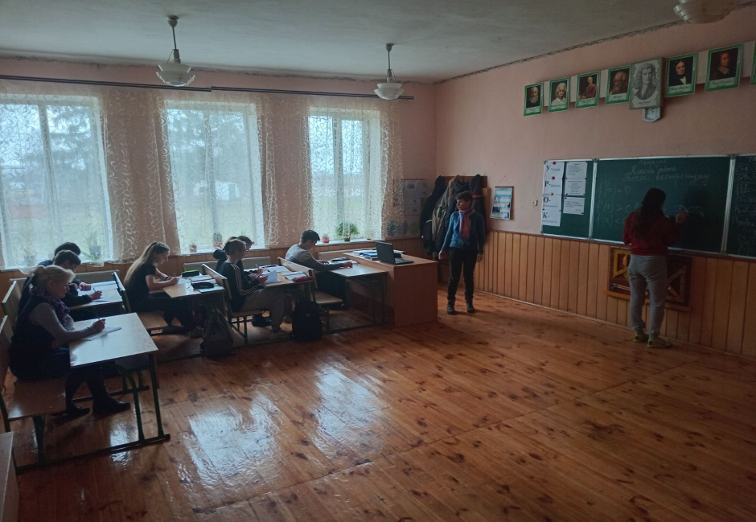
Урок алгебри у 10 класі

Slide 18
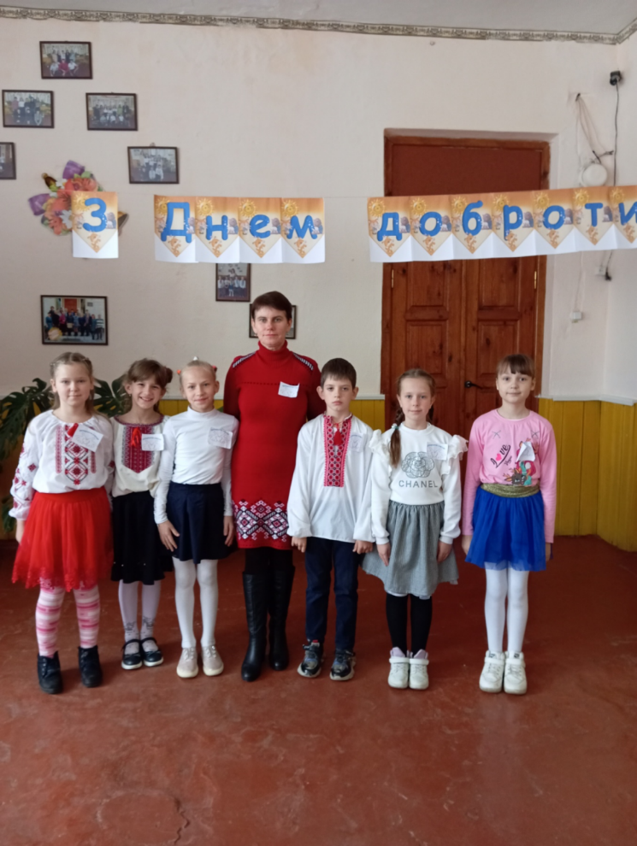
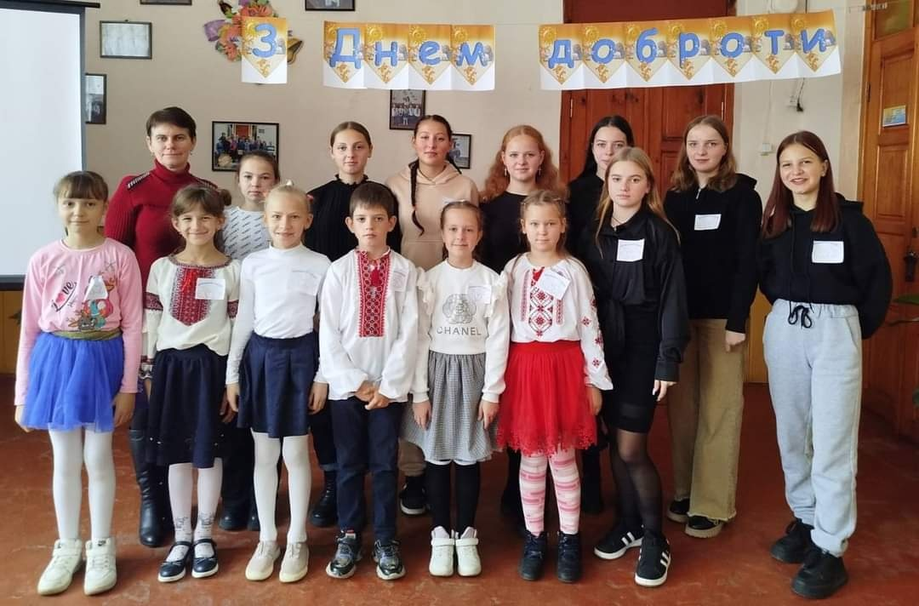
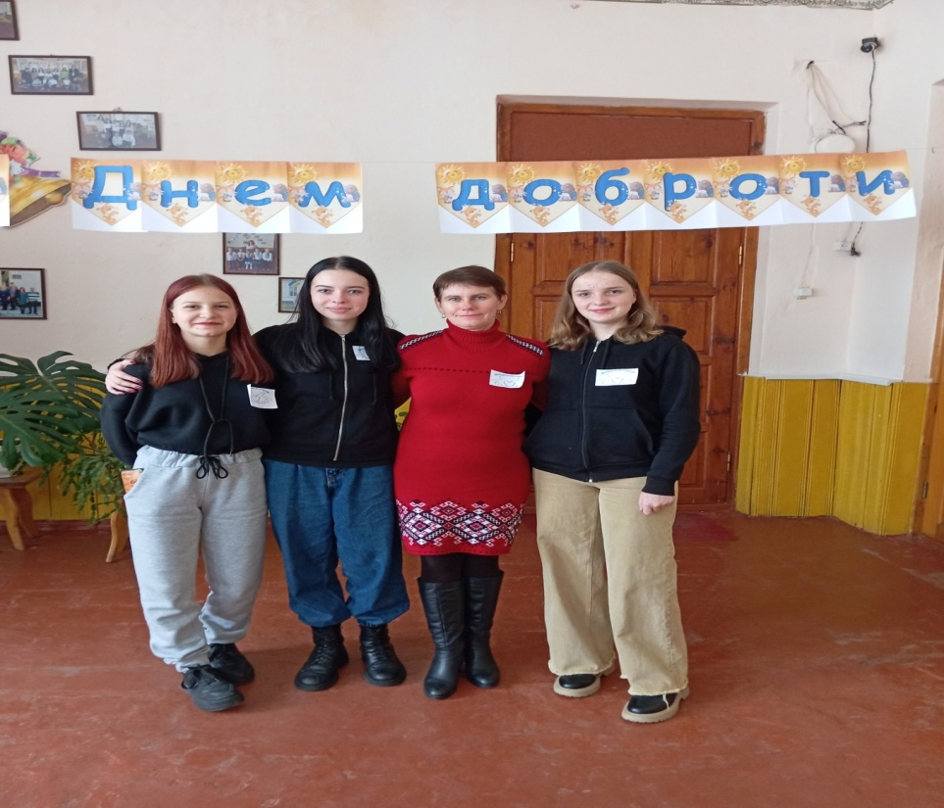
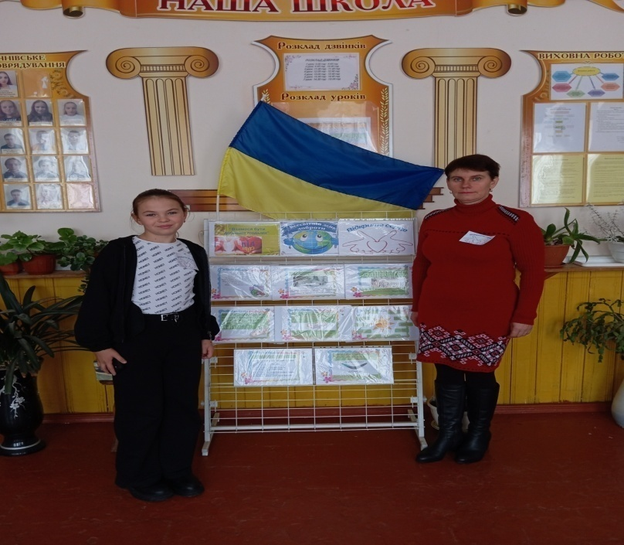
Виховний захід “Вчимося бути добрими людьми”

Slide 19
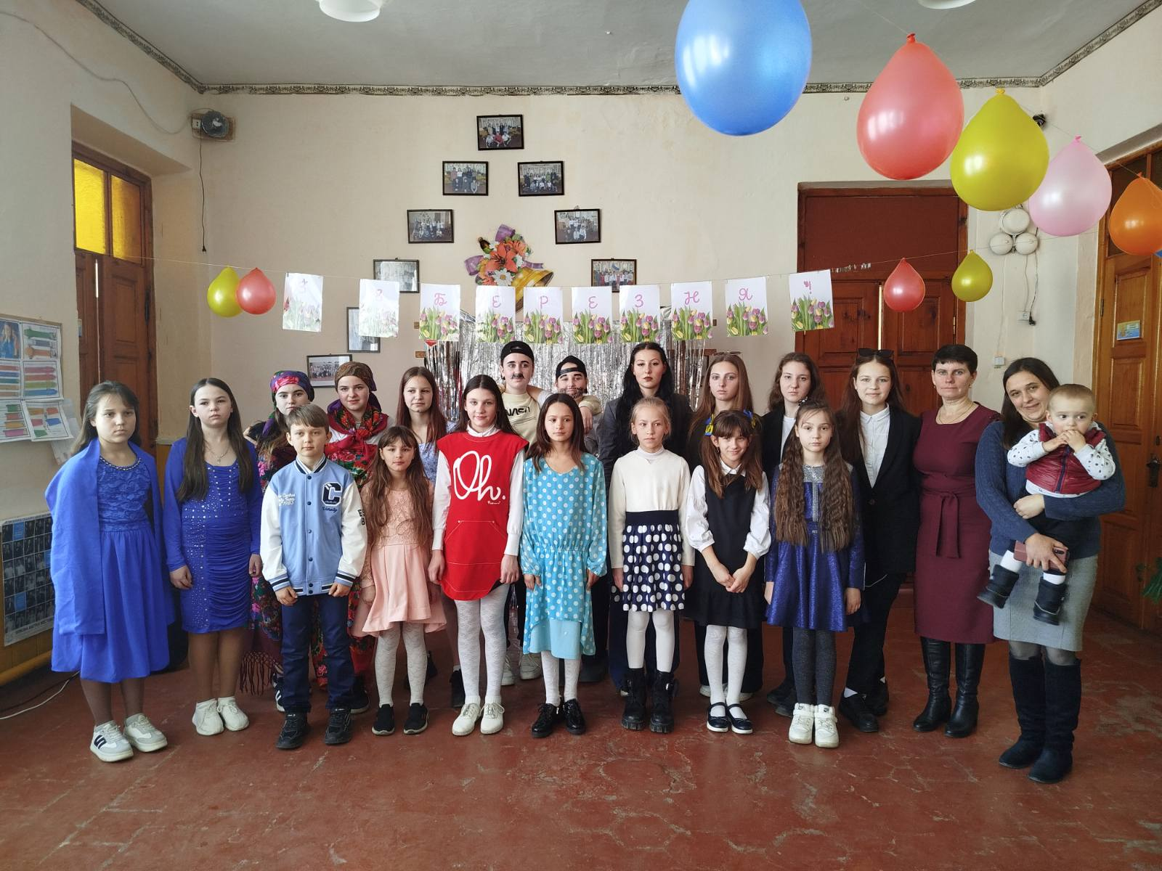
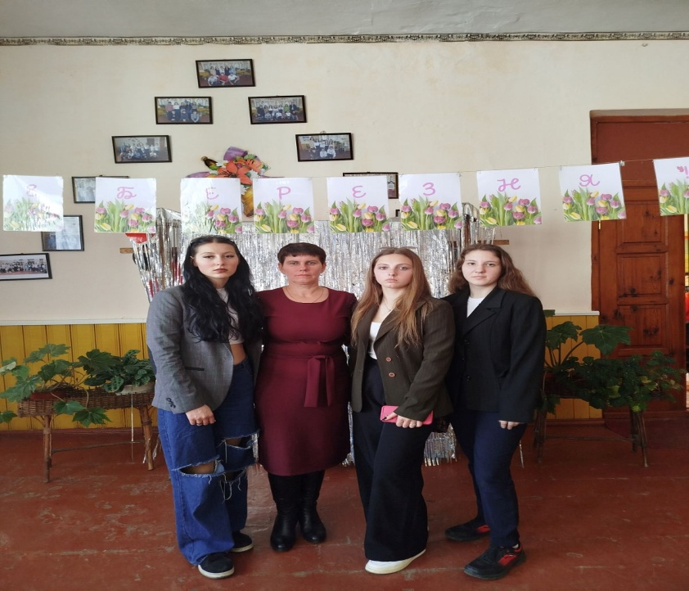
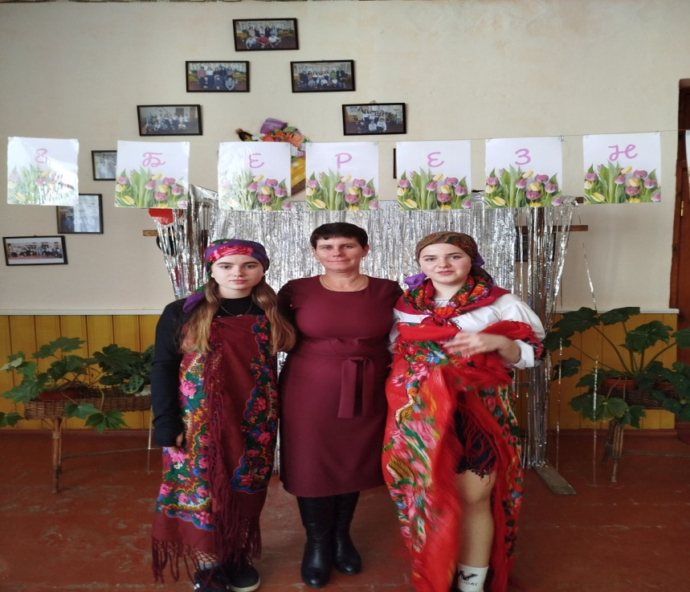
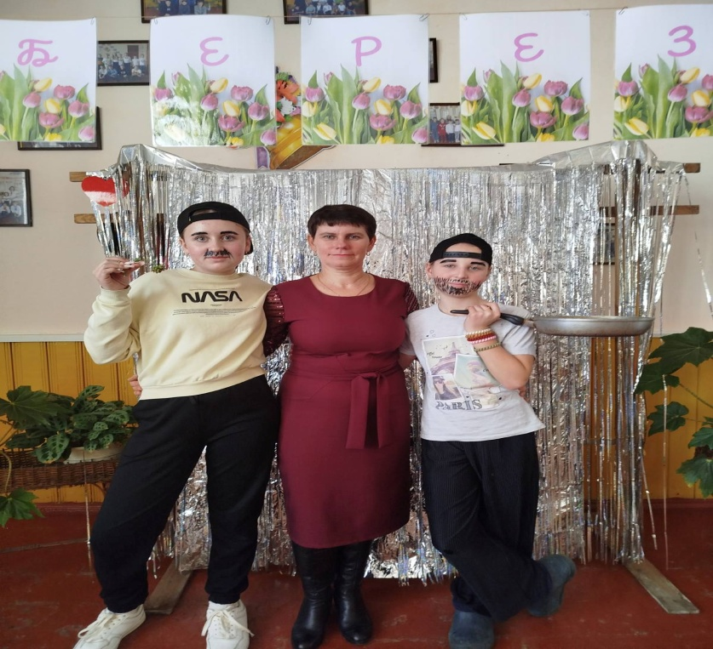

Slide 20
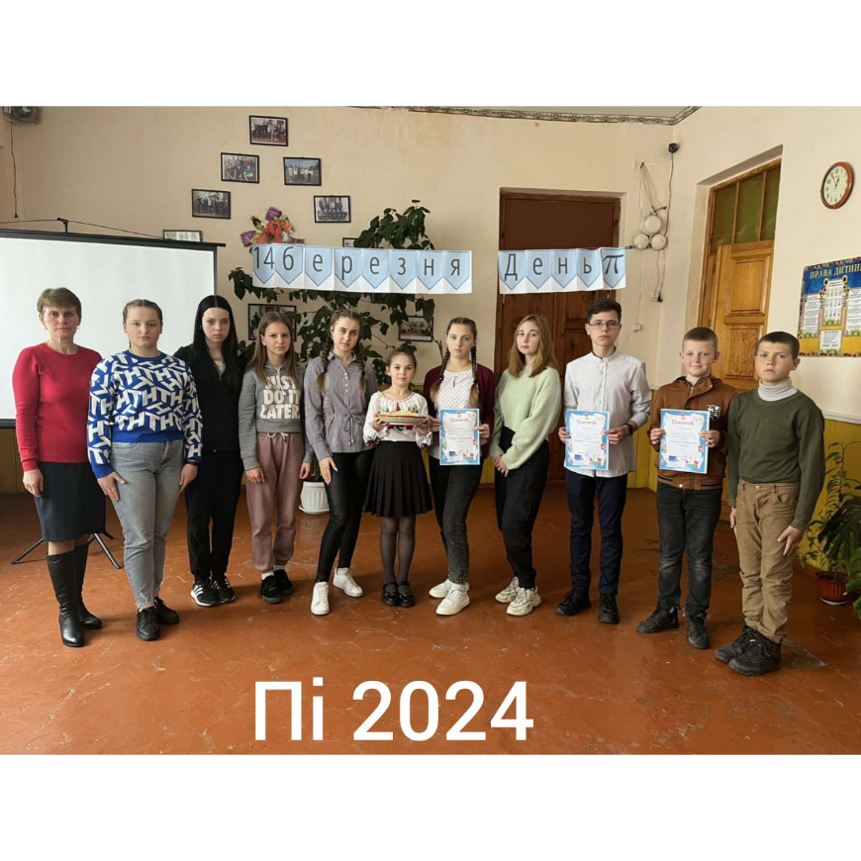
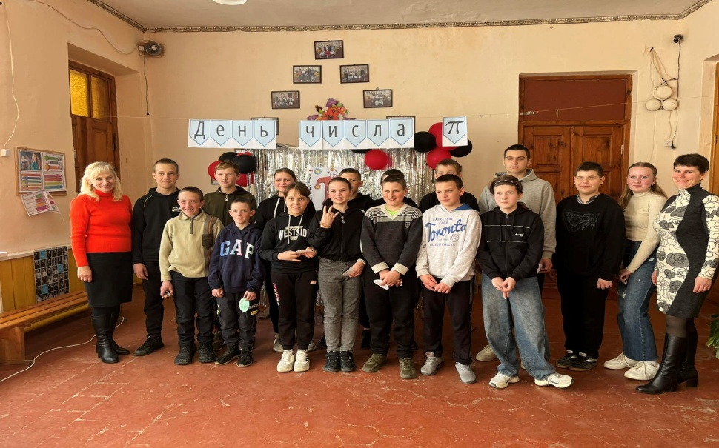
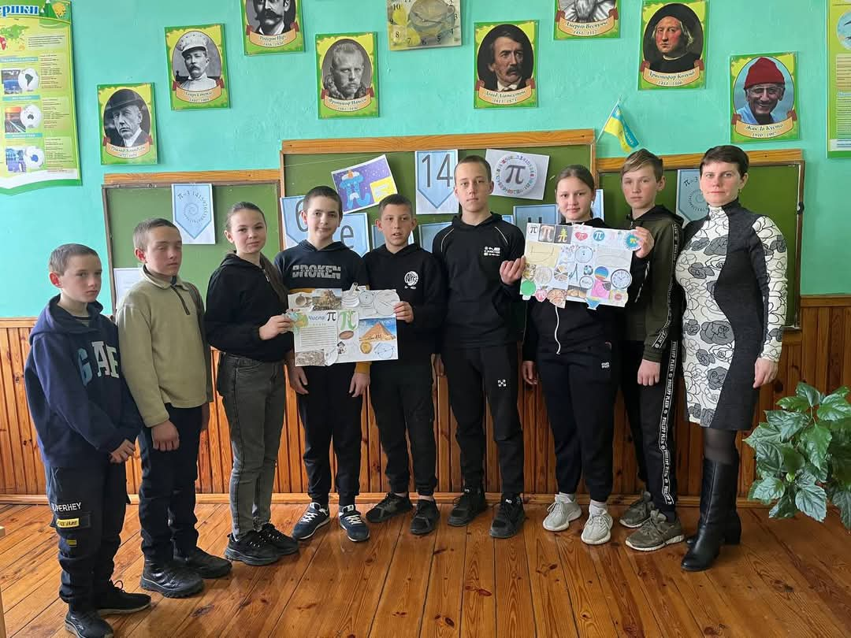
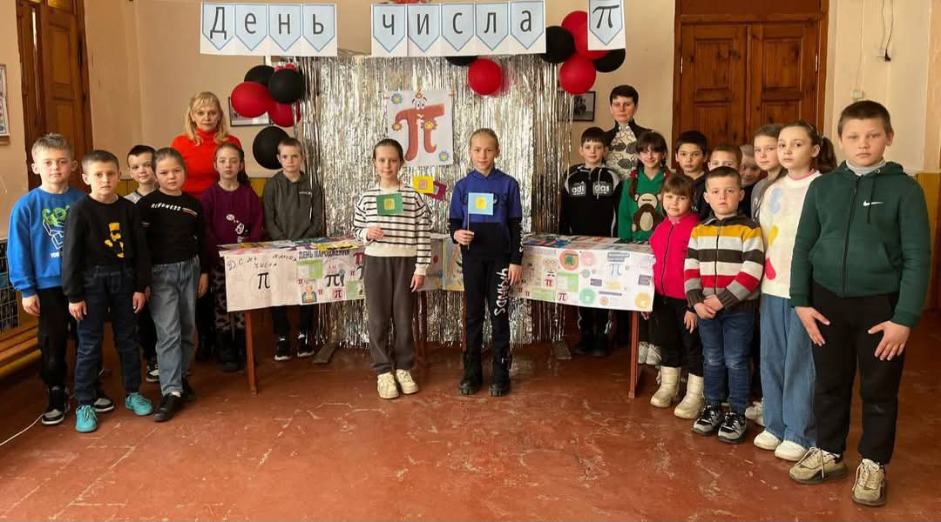

Slide 21
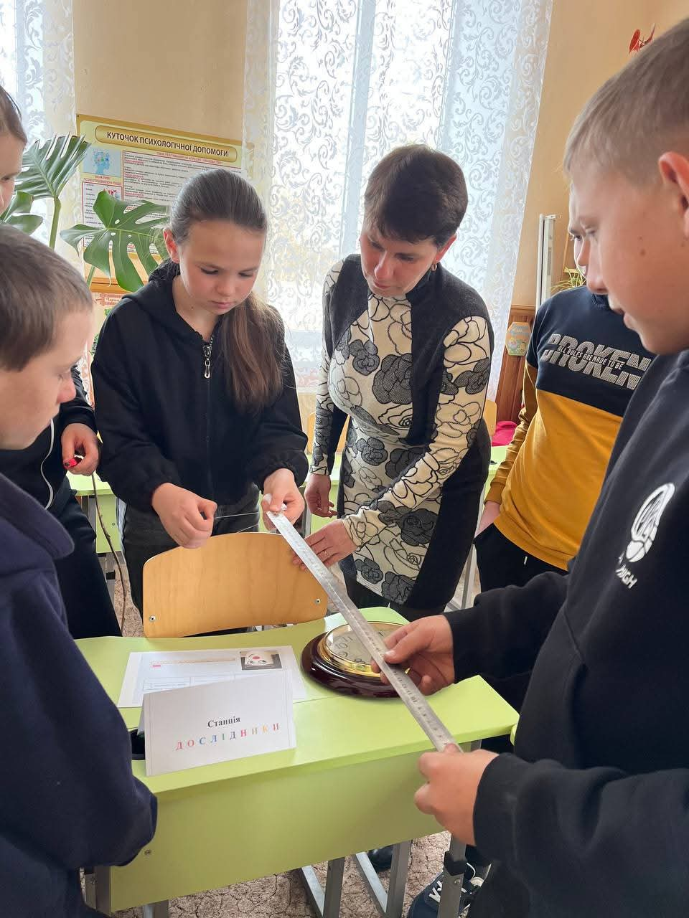
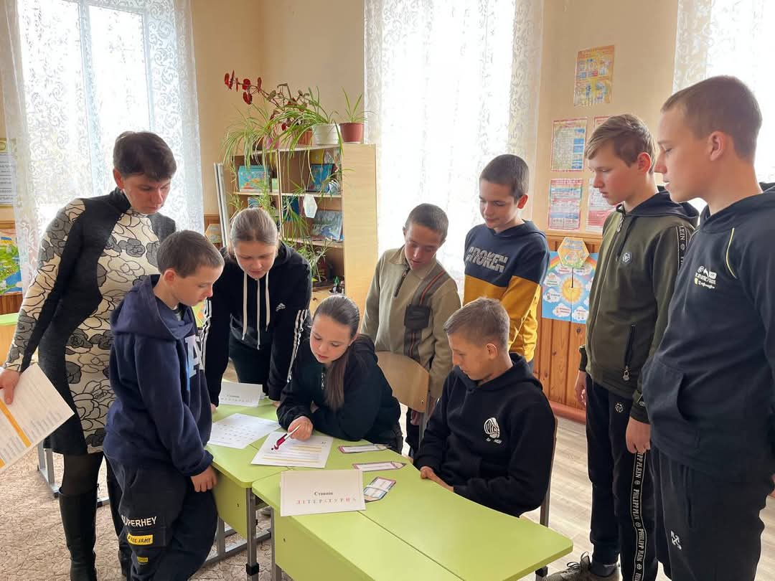
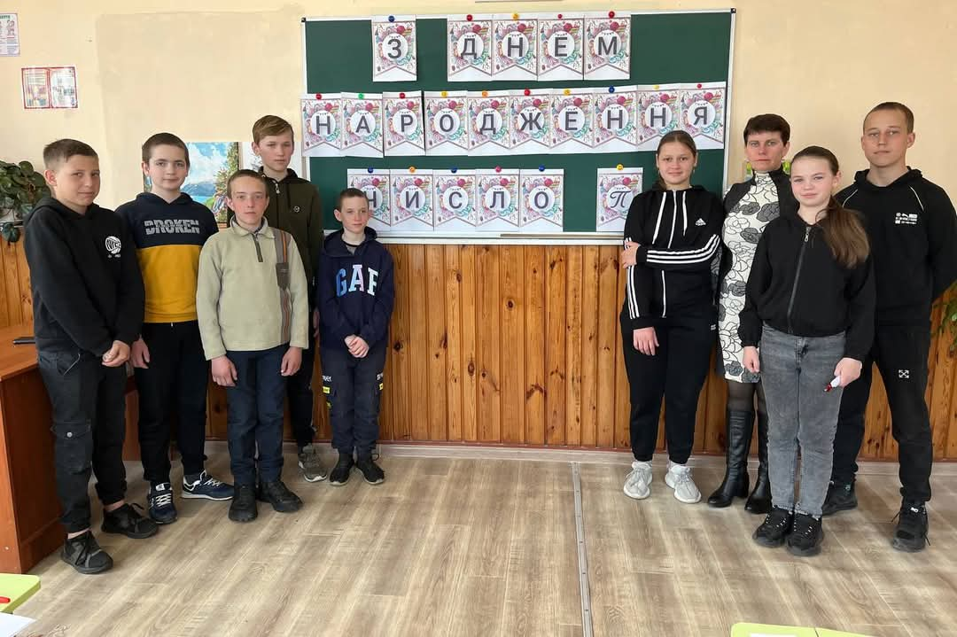
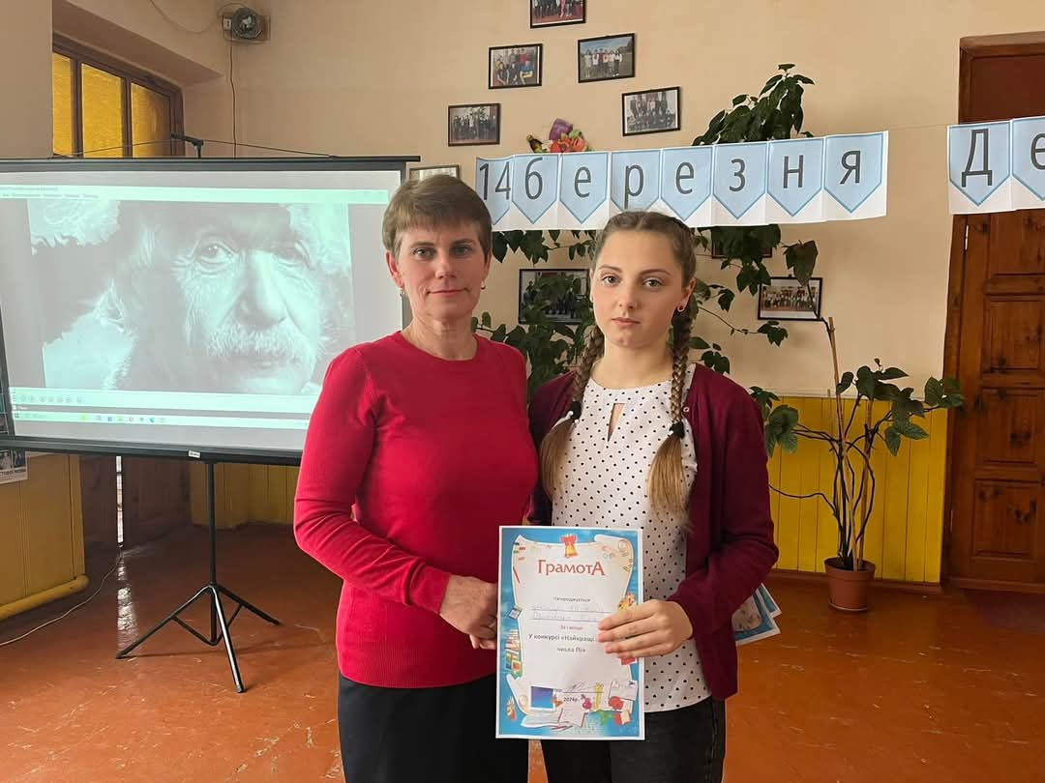

Slide 22
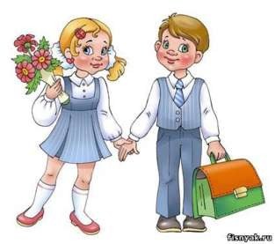
“Не навчайте Ваших дітей так, як вчили Вас, тому що вони народилися в інший час”
Найбільш улюбленими формами
навчання для дітей є:
-дискусії;
-розгадування кросвордів;
-розв'язування практичних задач;
- практичне дослідження фізичних явищ;

Slide 23



Мої заохочення

Slide 24



Курси підвищення кваліфікації

Slide 25





Світ чарівний!

